Slide 1
「おたる」のこれからのまちづくりについて考える
小樽市民会議
1
次 第
13:00 開 会
市長挨拶
オリエンテーション
13:15 基調講演
「小樽の人々と小樽の街」
14:10 休 憩 ＜１５分間＞
14:25 グループワーク
今の「おたる」のいいところ・わるいところ
16:00 閉 会

Slide 2
小樽市民会議
1
❤ お願い ❤
・携帯電話・スマートフォンは
音が鳴らないようにしてください
・会場内は禁煙です 喫煙所は4階です
お食事は
ご遠慮ください
・飲み物はお飲みになって構いません
・記録のため、会場の様子を撮影します
ホームページ等で公開する場合もありますので
ご了承ください

Slide 3
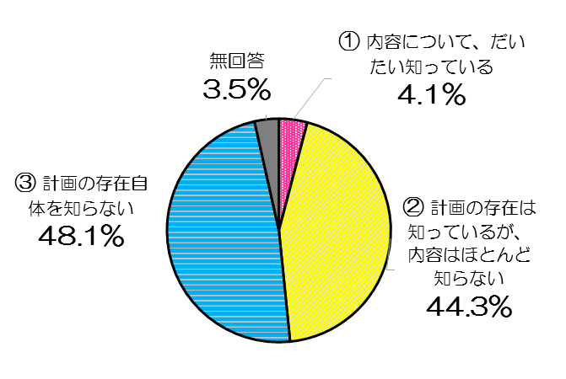
総合計画について
小樽市民会議
1
市民認知度
設問
あなたは、「小樽市総合計画」
についてどのくらい知っていますか。
① 内容について、だいたい知っている
② 計画の存在は知っているが、
内容はほとんど知らない
③ 計画の存在自体を知らない
回答者数：1,172人
市民アンケート調査（郵送）
調査対象：小樽市内在住の18歳以上の男女 3,000人
調査期間：平成28年8月22日(月)～平成28年9月14日(水)

Slide 4
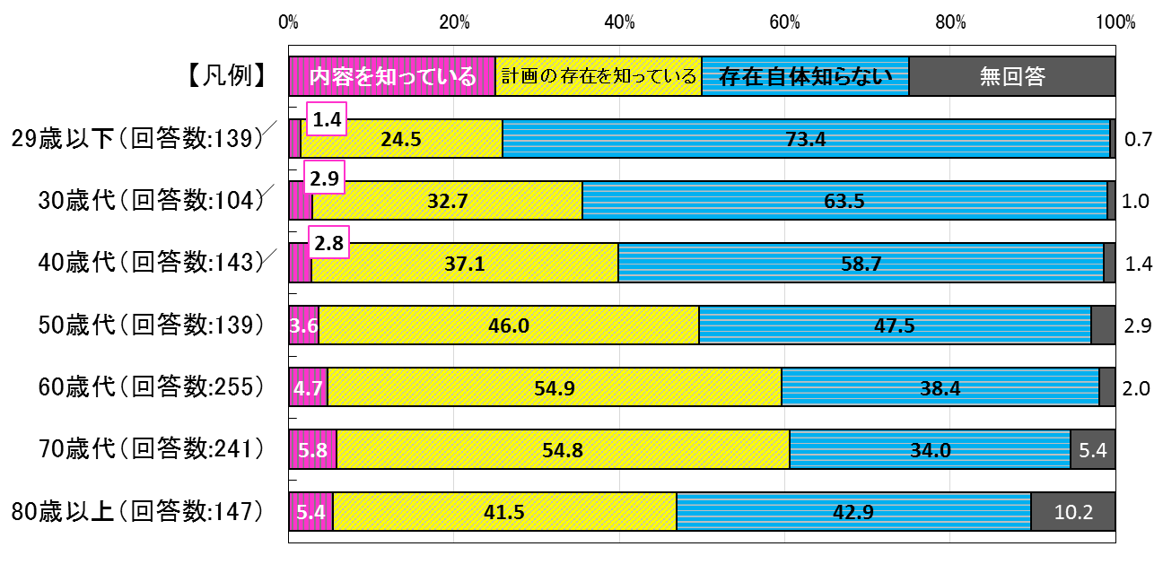
総合計画について
小樽市民会議
1
年代別認知度

Slide 5
小樽市民会議
1
総合計画とは
まちづくりの目標
◉ 市政運営全般についての指針
◉ 最上位の計画
目標実現に向けた
取組の基本的な方向
第６次小樽市総合計画（Ｈ２１～Ｈ３０）
（仮称）第７次小樽市総合計画（Ｈ３１～Ｈ４０）

Slide 6
小樽市民会議
1
「小樽市民会議１００」の目的
次期総合計画への意見反映
多彩な
意見・アイデア
市民の
視点
これからの
取組
こんなまちに
なってほしい
小樽の魅力
小樽の課題
小樽市民会議
1

Slide 7
小樽市民会議
1
全体プログラム
第１回
第２回
第３回
第４回
第５回
6月3日(土)
6月24日(土)
8月5日(土)
9月23日(土)
10月21日(土)
「おたる」のいいところ・わるいところ
10年後、こんな
「おたる」に
したい
「おたる」のまちづくりのキーワード
「おたる」のみらいづくりのアイデア①
「おたる」のみらいづくりのアイデア②
STEP１
「おたる」の
これまでと
今をみつめる
STEP２
「おたる」の
未来を描こう
STEP３
目指すまちづくりについて
考えよう

Slide 8
本日の流れ
小樽市民会議
1
市長挨拶
オリエンテーション
市民会議100の進め方について
基調講演 これまでの「おたる」をふりかえる
「小樽の人々と小樽の街」
講師：小樽市総合博物館長 石 川 直 章
グループワーク
今の「おたる」のいいところ・わるいところ
終了予定 １６：００
明治以降の小樽の人々が、
小樽に対してどのような
思いを抱いていたのかを
紹介します。

Slide 9
小樽市民会議
1
グループワークの前に・・・
欠席された方などがいらっしゃいますので、
１グループの人数が５～６人になるように
調整します。
移動が必要な方には事務局職員が
声をおかけしますので、
ご協力をお願いします。

Slide 10
小樽市民会議
1
グループワーク
小樽の魅力
小樽の課題
テーマ
今の「おたる」の
いいところ・わるいところ

Slide 11
グループワーク
小樽市民会議
1
まずは・・・
名札を作りましょう
ニックネームＯＫ！
・テーブルにある マジック で
シールに お 名 前 を記入してください
【例】
大きな字で
書きましょう！
太郎
胸元など
おたるん
見えやすい場所に
貼りましょう！
おたる

Slide 12
グループワーク
小樽市民会議
1
自己紹介
お名前
普段やっていること
おたる
参加したきっかけ
時計回りに１人
30秒くらいで
お話ください

Slide 13
グループワーク
小樽市民会議
1
テーマ
今の「おたる」の いいところ・わるいところ
（現状の課題と整理）
●「いいところ」＝ おたるの強み
●「わるいところ」＝ 解決すべき課題
小樽の魅力
「おたる」のこれからを考える材料
小樽の課題

Slide 14
グループワーク
小樽市民会議
1
ルールを守って、気持ちよく
グループワークしましょう♪
ルール
● 頭に浮かんだことは、些細なことでも書き出しましょう
● 人の言ったことを否定しないでください
● 他の人が発言できるよう、発言は短くまとめましょう
● 気軽に明るく楽しみましょう！
思いついたら書き出す！否定しない！１人だけで話さない！

Slide 15
グループワーク
小樽市民会議
1
準備
模造紙の中央にわるいところとグループ名を書きましょう
模造紙
このくらいの
バランスで
何色で
書いても
ＯＫ！
わるいところ
グループＡ
先に
「わるいところ」
からだよ
A,B,C…
ふせんを貼るための
余白を残してね

Slide 16
グループワーク 「わるいところ」
小樽市民会議
1
意見を書き出す
黄色のふせんに思いついた「わるいところ」を書きましょう
ほかのまちと比べて○○が良くない
みんなが見やすいように
マジックを使ってね！
○○が少ない
５つ以上、
できれば１０くらい
出してください
○○で
困っている
思いついたら
どんどん
書き出しましょう！

Slide 17
グループワーク 「わるいところ」
小樽市民会議
1
意見をチーム内で共有する
書いたことを言いながら、模造紙にふせんを貼りましょう
市役所が
古い
１回につき３枚まで
ふせんがなくなるまで
繰り返します
若者が
少ない
買い物が
不便
時計回りに
発表
おたる
太郎
貼る場所は
とりあえず
自分の前でＯＫ

Slide 18
グループワーク 「わるいところ」
小樽市民会議
1
意見を島に仕分ける
似たような内容のふせんを集めて島（まとまり）をつくる
市役所が
古い
買い物が
不便
近所に
スーパーがない
はがして移動
学校が古い
似たもの探しを
しましょう
市役所が
古い
近所に
スーパーがない
はがして移動
みんなで協力して
ふせんを動かして
まとまりをつくろう
似た意見がないものは
そのままでＯＫ
○○が
××だ
他にも思いついたら
追加しよう！

Slide 19
グループワーク 「わるいところ」
小樽市民会議
1
島にタイトルを付ける
島にタイトルを付けてピンクのふせんに書いて貼る
公共施設が
古い
買い物が
不便
島を
つくり直しても
いいよ
学校が古い
市役所が
古い
買い物が
不便
近所に
スーパーがない
１件だけでも
タイトルは付けよう
タイトルは
みんなで考えよう！
○○が
××だ
●●●●が
△△

Slide 20
グループワーク 「わるいところ」
小樽市民会議
1
島を囲む
ふせんの天地を整えて、島をマジックで囲む
公共施設が
古い
買い物が
不便
学校が古い
買い物が
不便
近所に
スーパーがない
市役所が
古い
●●●●が
△△
好きな色で囲って
カラフルにしよう！
○○が
××だ

Slide 21
グループワーク
小樽市民会議
1
準備
模造紙の中央にいいところとグループ名を書きましょう
模造紙
このくらいの
バランスで
何色で
書いても
ＯＫ！
いいところ
グループＡ
次に
「いいところ」
だよ
A,B,C…
ふせんを貼るための
余白を残してね

Slide 22
グループワーク 「いいところ」
小樽市民会議
1
意見を書き出す
黄色のふせんに思いついた「いいところ」を書きましょう
ほかのまちと比べて○○が良い
みんなが見やすいように
マジックを使ってね！
○○が多い
５つ以上、
できれば１０くらい
出してください
○○が
おいしい
思いついたら
どんどん
書き出しましょう！

Slide 23
グループワーク 「いいところ」
小樽市民会議
1
意見をチーム内で共有する
書いたことを言いながら、模造紙にふせんを貼りましょう
うにが
おいしい
１回につき３枚まで
ふせんがなくなるまで
繰り返します
海が
きれい
スキー場が
近い
時計回りに
発表
おたる
太郎
貼る場所は
とりあえず
自分の前でＯＫ

Slide 24
グループワーク 「いいところ」
小樽市民会議
1
意見を島に仕分ける
似たような内容のふせんを集めて島（まとまり）をつくる
しゃこが
とれる
運河が
有名
歴史ある
まちなみ
はがして移動
うにが
おいしい
似たもの探しを
しましょう
しゃこが
とれる
歴史ある
まちなみ
はがして移動
みんなで協力して
ふせんを動かして
まとまりをつくろう
似た意見がないものは
そのままでＯＫ
○○が
××だ
他にも思いついたら
追加しよう！

Slide 25
グループワーク 「いいところ」
小樽市民会議
1
島にタイトルを付ける
島にタイトルを付けてピンクのふせんに書いて貼る
海産物が
豊富
景 観
島を
つくり直しても
いいよ
うにが
おいしい
しゃこが
とれる
運河が
有名
歴史ある
まちなみ
１件だけでも
タイトルは付けよう
タイトルは
みんなで考えよう！
○○が
××だ
●●●●が
△△

Slide 26
グループワーク 「いいところ」
小樽市民会議
1
島を囲む
ふせんの天地を整えて、島をマジックで囲む
海産物が
豊富
景 観
うにが
おいしい
運河が
有名
歴史ある
まちなみ
しゃこが
とれる
●●●●が
△△
好きな色で囲って
カラフルにしよう！
○○が
××だ

Slide 27
グループワーク
小樽市民会議
1
まとめ
特に大事と思うタイトル(ピンクのふせん)に印をつけましょう
「いいところ」
「わるいところ」
１人１つずつ
選んでね！
●●●●
買い物が
不便
公共施設た
古い
●
★
◎
○○が
××だ
近所に
スーパーがない
学校が古い
市役所が
古い
買い物が
不便
わるいところ
グループＡ
●●●●
●●●●
★
●
●●●●
○○が
××だ
○○が
××だ
○○が
××だ
○○が
××だ
○○が
××だ
ピンクのふせんの
余白に書いてね
●●●●
●●●●
★
●
海産物が
豊富
●
○○が
××だ
○○が
××だ
○○が
××だ
うにが
おいしい
しゃこがとれる
いいところ
グループＡ
印は
なんでも
いいよ！
●●●●
●●●●
景 観
★
◎
○○が
××だ
○○が
××だ
○○が
××だ
運河が
有名
歴史ある
街並み

Slide 28
小樽市民会議
1
多彩な
意見・アイデア
市民の
視点
これからの
取組
今日は
「おたる」の
「いいところ」
「わるいところ」
について
考えたよ
こんなまちに
なってほしい
小樽の魅力
小樽の課題
小樽市民会議
1
小樽の魅力・課題が
見えてきたかな？

